Slide 1

P4 - Anticipez les besoins en consommation électrique de bâtiments
Sarah Dahan
20/09/2021

Slide 2
Plan
1 – Le projet et le jeu de données
2 – Nettoyage et exploration des données
3 – Test des différents modèles
4 – Choix et amélioration du modèle final
5 – Intérêt de l’Energy Star Score

Slide 3
1 – Le projet et le jeu de données

Slide 4
1-1 Le jeu de données
46
variables
Infos de construction
Infos énergétiques
Années 2015 et 2016
Données
disponibles
3414
bâtiments
1-2 Variables à prédire
Consommation d’énergie
SiteEnergyUse(kBtu)
Emissions
de CO2
GHGEmissions
(MetricTonsCO2e)
Intérêt de l’Energy Star Score (ESS) pour prédire les émissions de CO2 ?

Slide 5
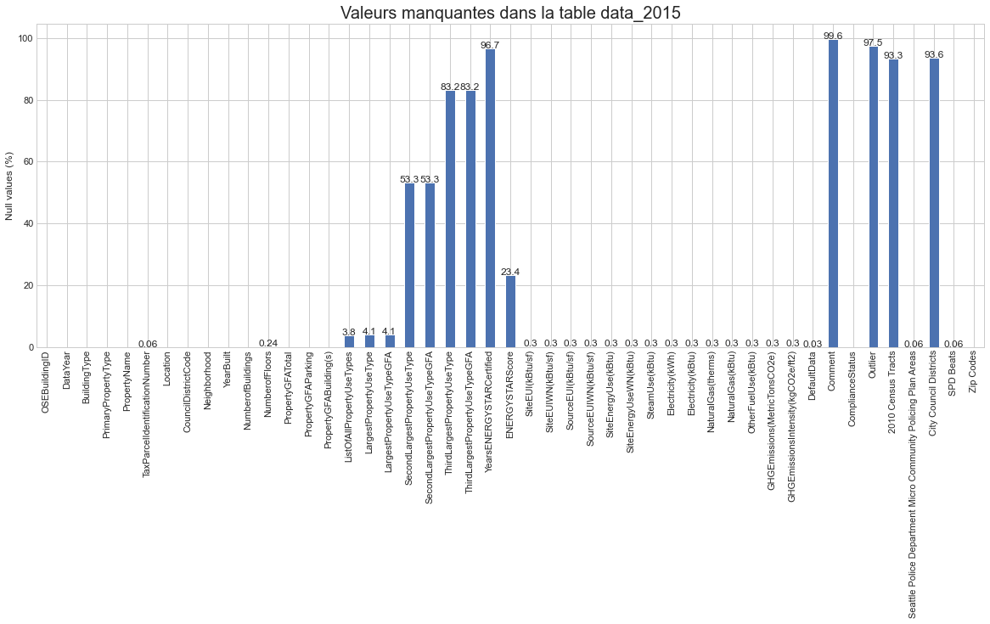
1-3 Qualité du jeu de données

Slide 6
2 – Nettoyage et exploration
des données

Slide 7


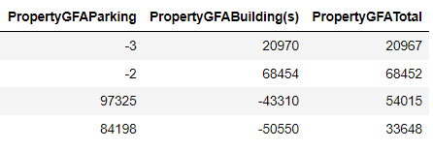
2-1 Uniformisation et nettoyage des jeux de données
Nombre et nom des variables
Variables catégorielles
Ex. : noms des quartiers soit en minuscules soit en majuscules
Variables numériques
Uniformisation des types, remplissage des valeurs nulles
Valeurs aberrantes

Slide 8


2-2 Feature engineering
Variable avec l’âge du bâtiment
Réduction du nombre de types d’usage
Superficie d’usage des bâtiments par type
Variables sur les sources d’énergie
- Utilisation Y/N
- Ratio d’utilisation
- Sources principales d’énergie (primaire et secondaire)

Slide 9
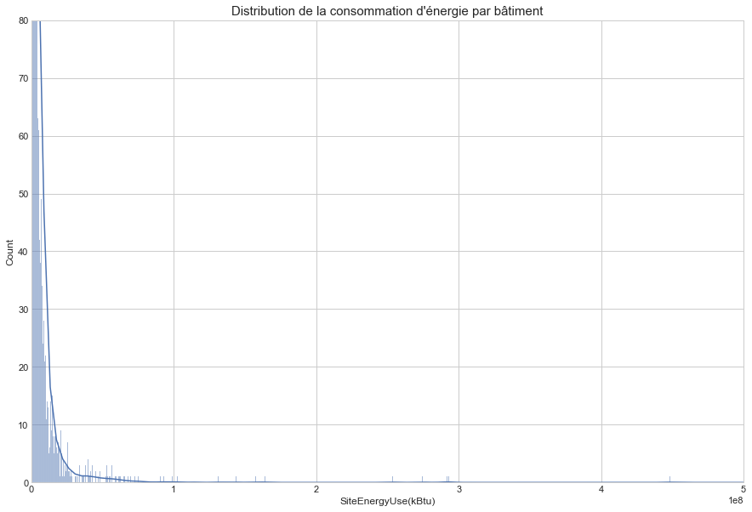
2-3 Analyse des variables cibles

Slide 10
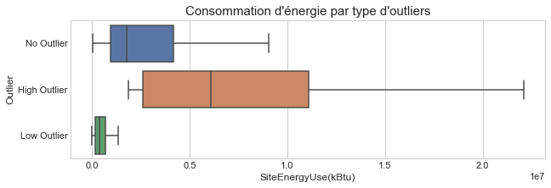
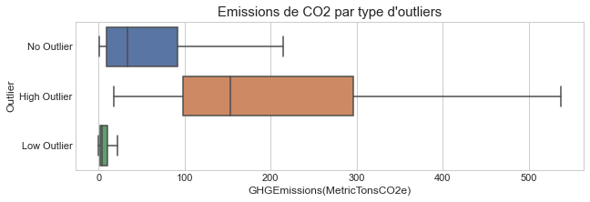
2-4 Traitement des outliers

Slide 11
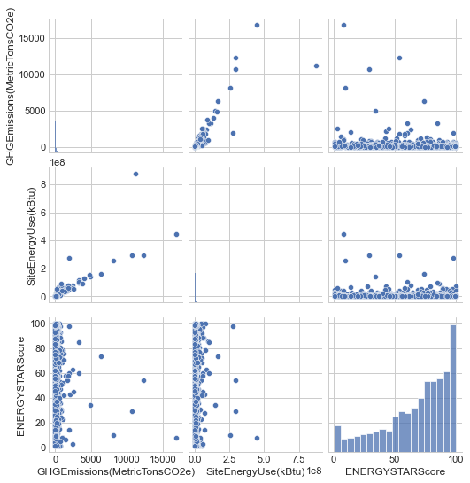
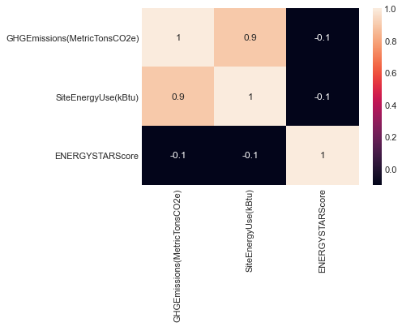
2-5 Corrélation entre les variables cibles et l’ESS

Slide 12
3 – Test des différents modèles

Slide 13
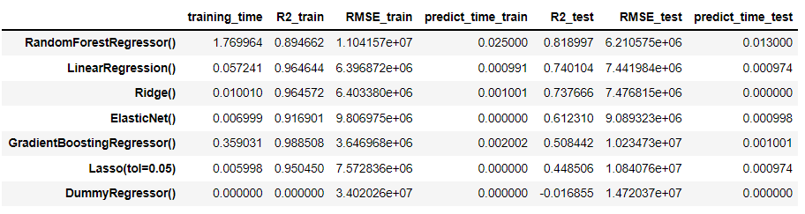
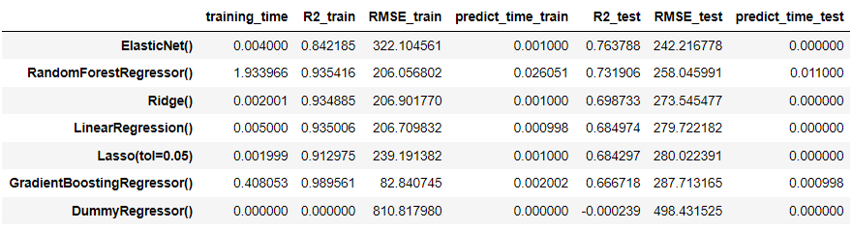
3-1 Prédiction de la consommation d’énergie
3-2 Prédiction des émissions de CO2

Slide 14
4 – Choix et amélioration du modèle final

Slide 15
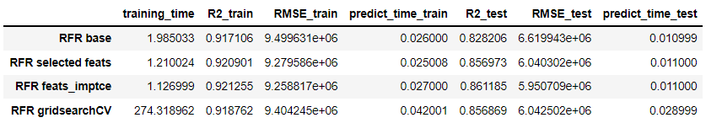
4-1 Amélioration de la prédiction d’énergie
RandomForestRegressor
Sélection des variables :
1ère sélection manuelle des variables
2ème sélection grâce à feature_importances_
GridSearchCV :
- Hyperparamètres à optimiser : max_depth, min_samples_leaf,
min_samples_split, n_estimators

Slide 16
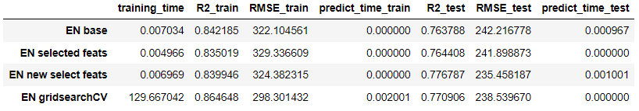
4-1 Amélioration de la consommation de CO2
ElasticNet
Sélection des variables
Sélection des variables
1er test en prenant les mêmes variables que pour l’énergie
2ème test avec nouvelle sélection manuelle
GridSearchCV :
- Hyperparamètres à optimiser : tol, alpha, l1_ratio

Slide 17
5 – Intérêt de l’Energy Star Score

Slide 18
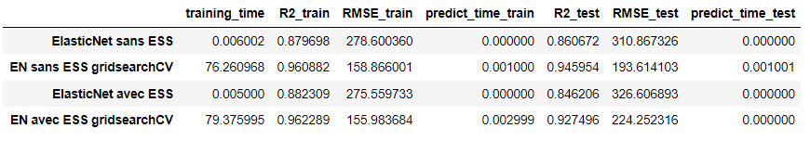
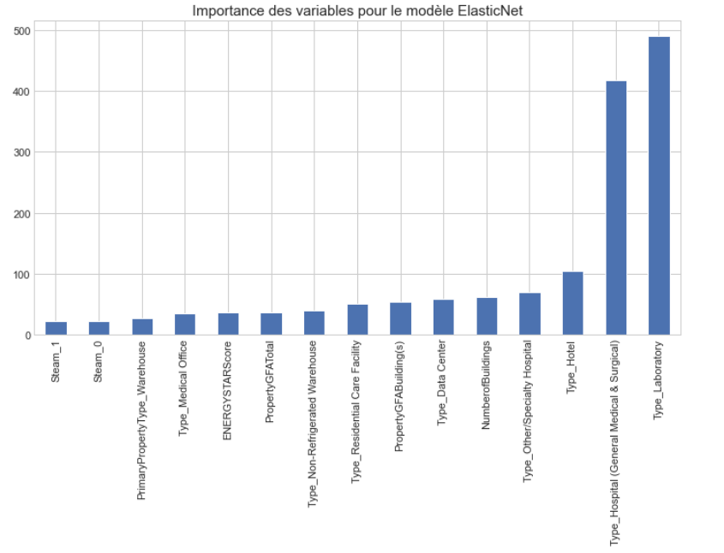
Prédiction de la consommation de CO2 avec l’ESS

Slide 19
Conclusion

